Slide 1
Arduino Air Bonsai Levitation
Nombre: David Joaquin Ramirez Muñoz
Carné: 1904002003

Slide 2
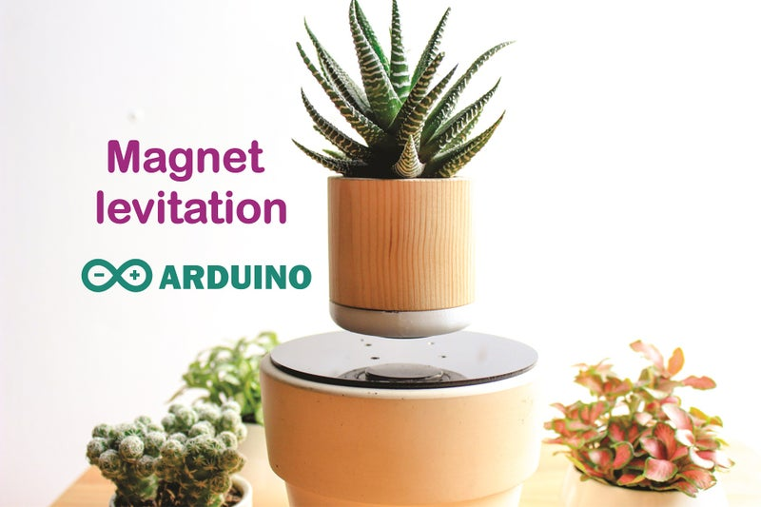
Descripción
Esta vez es un proyecto que me gusta mucho desde que lo vi por primera vez en Kickstarter: Air Bonsái . Realmente me sorprendió cómo lo hicieron los japoneses, realmente una pieza hermosa y misteriosa.
También he visto muchos tutoriales de cómo hacer levitación magnética y todos ellos están haciendo un objeto levitando desde arriba donde hay un electroimán controlado por el circuito. No hay instrucciones de cómo hacer un circuito similar al bonsái de aire.
https://www.instructables.com/Arduino-Air-Bonsai-Levitation/
https://youtu.be/12yZ4oeOFWk

Slide 3
Funcionamiento:
El imán de arriba es elevado por el campo magnético de los imanes de abajo porque son los mismos polos. Sin embargo, tiende a voltearse para caer y atraerse entre sí.
Para evitar que la pieza superior del imán se dé la vuelta y se caiga, los electroimanes crearán campos magnéticos para empujar o tirar para equilibrarlo, gracias a los sensores de pasillo.
Los electroimanes se controlan en dos ejes X e Y, lo que hace que el imán superior se mantenga equilibrado y flotante.
Controlar electroimanes no es fácil, esto requiere que tenga conocimiento del controlador PID.

Slide 4
Materiales, Herramientas y Aplicaciones
LM324N -X1-$0,87
Bobina de levitación - X4 - $14.09
Sensor de pasillo SS495a - X2 - $5.44
Adaptador de CC de 12V 2A - X1 - $8.82
Anillo imán D15*4mm - X8 - $6.8
Conector de alimentación de CC - X1 - $ 1.64
Anillo imán D15*3mm - X4 - $4.11
Arduino pro mini -X1-$3,2
Módulo L298N - X1 - $2.25
Zócalo de 14 pines - X1 - $1.91
Imán D35*5mm - X2 - $6.65
Resistencia de 5,6 K ohmios - X2
Resistencia de 180K ohmios - X2
Resistencia de 47K ohmios - X2
Potenciómetro de 10K ohmios - X2
Lámina acrílica tamaño A5 - X1
Maceta de madera - X1
Placa de circuito impreso - X1
tornillo de 3 mm - X8
Cable
Mini plan como suculentas, cactus, mini bonsái
Soldador
Sierra de mano
multímetro
Controladores de tornillo
Osciloscopio (opcional, puede usar un multímetro en su lugar)
Taladrado de mesa
Pistola de silicona
Alicate electrónico

Slide 5
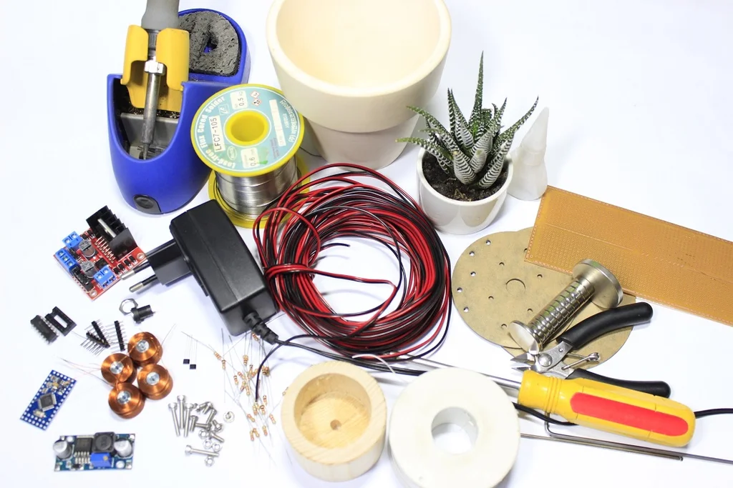
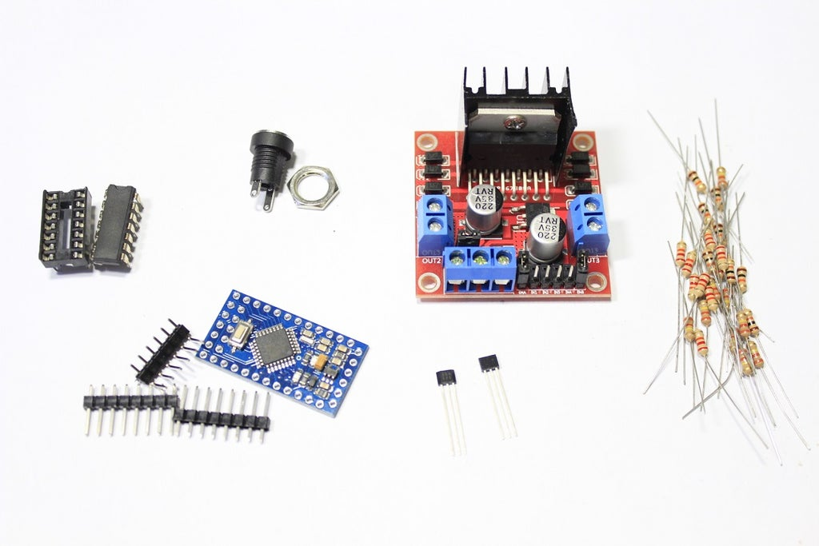
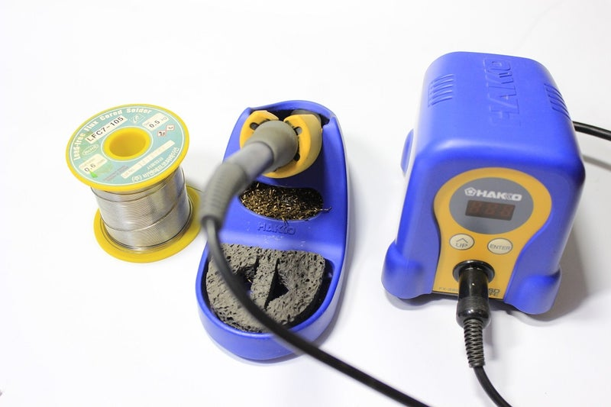
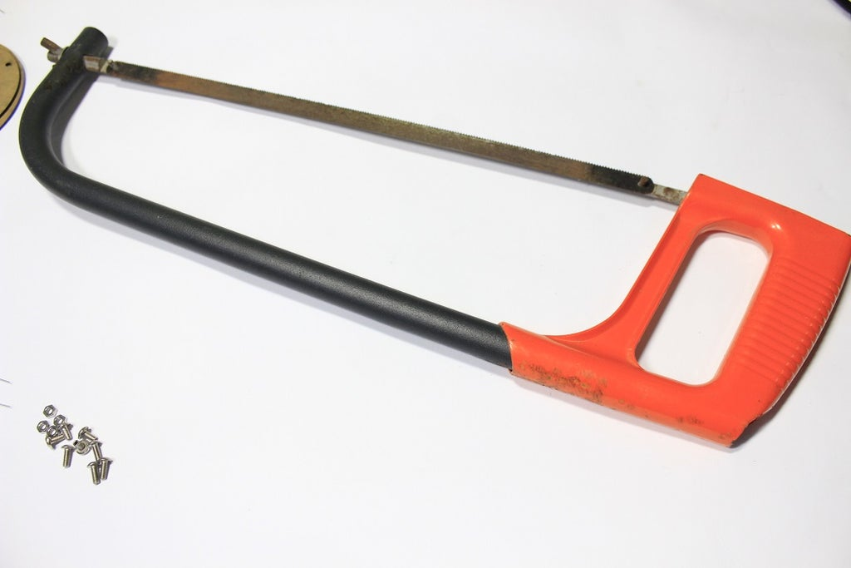
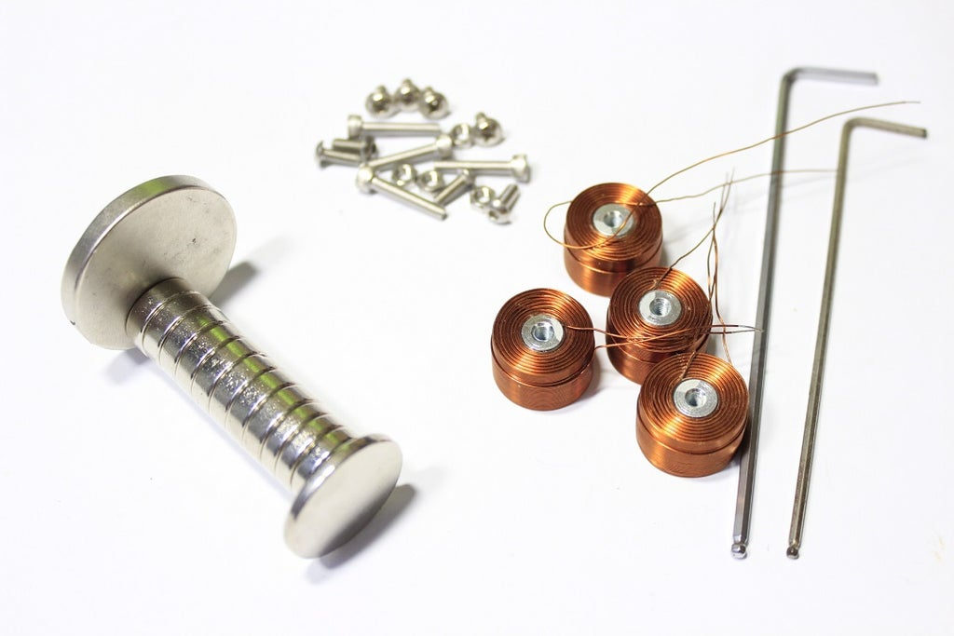
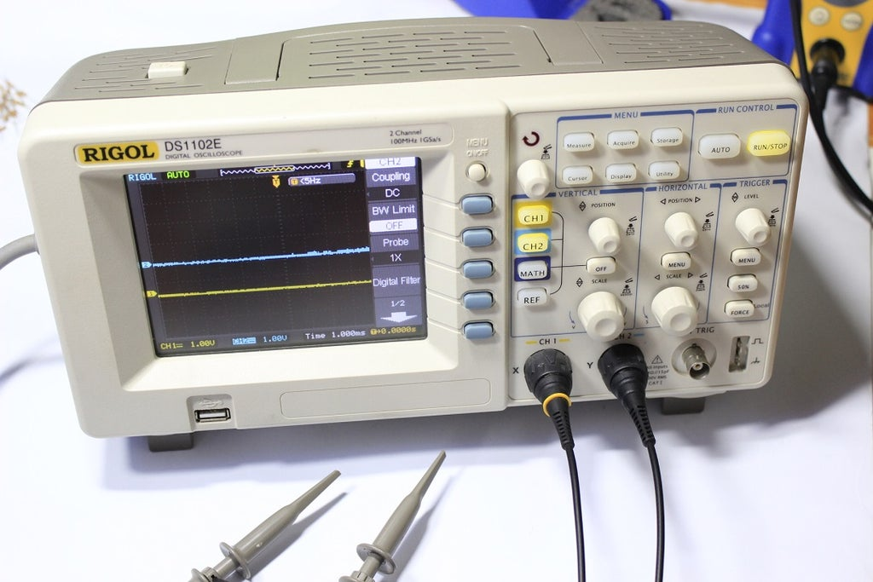
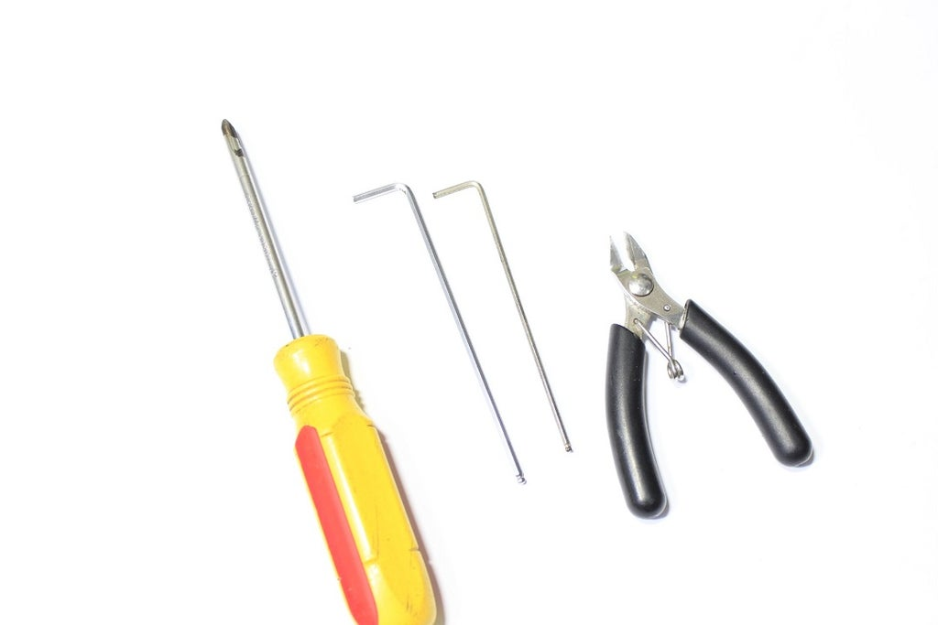
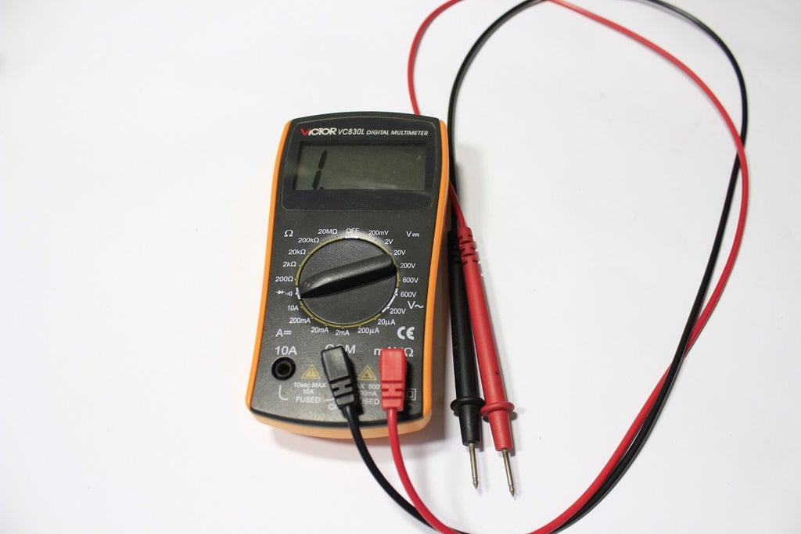
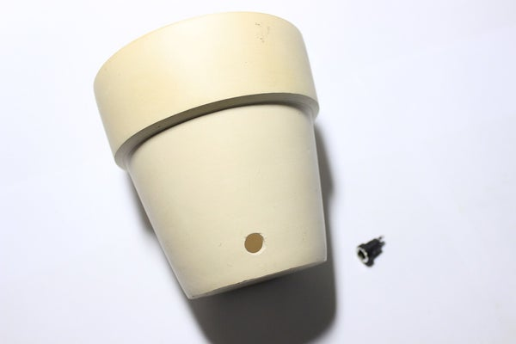
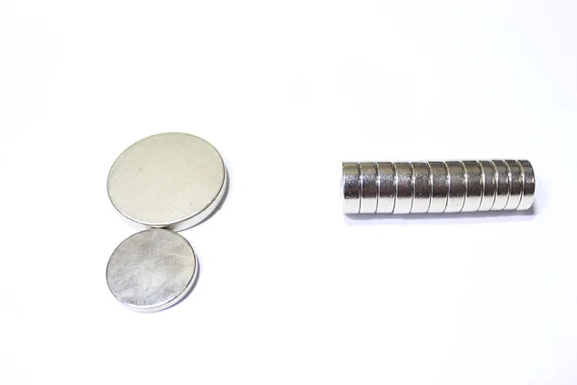
Imagen de Materiales

Slide 6
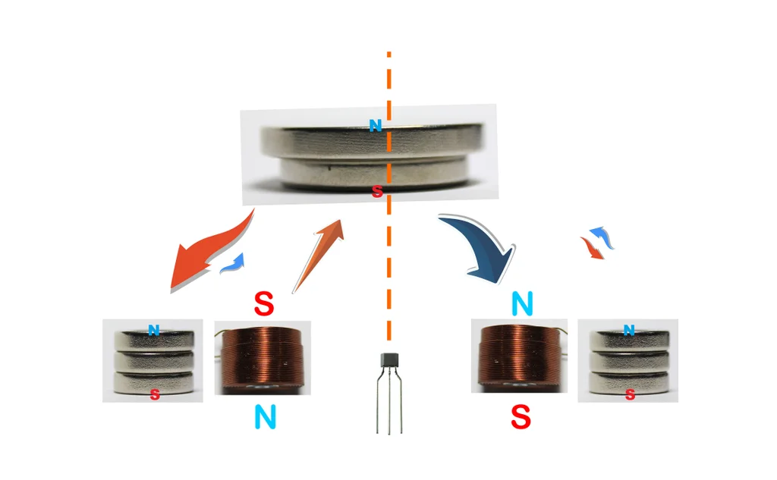
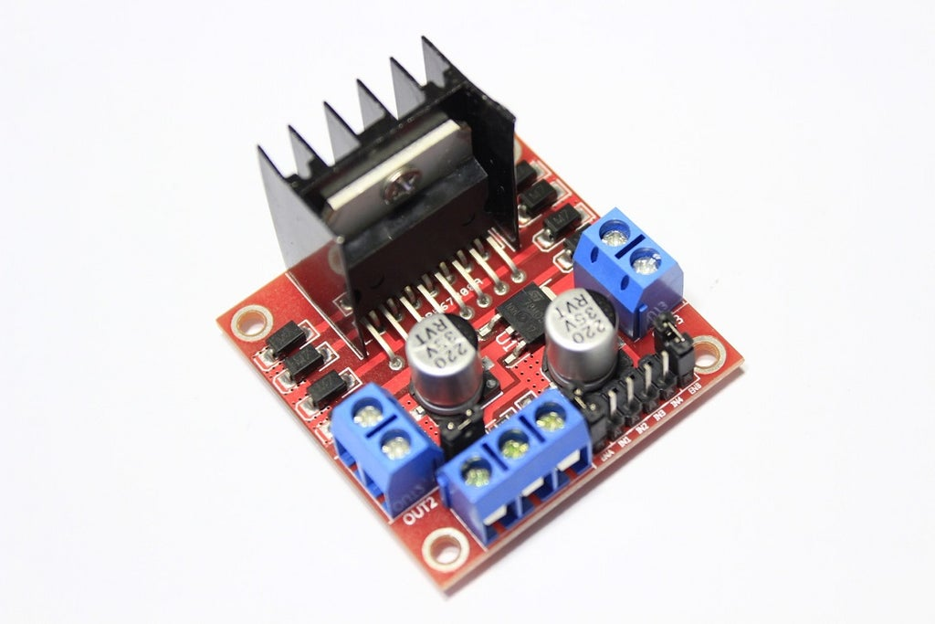
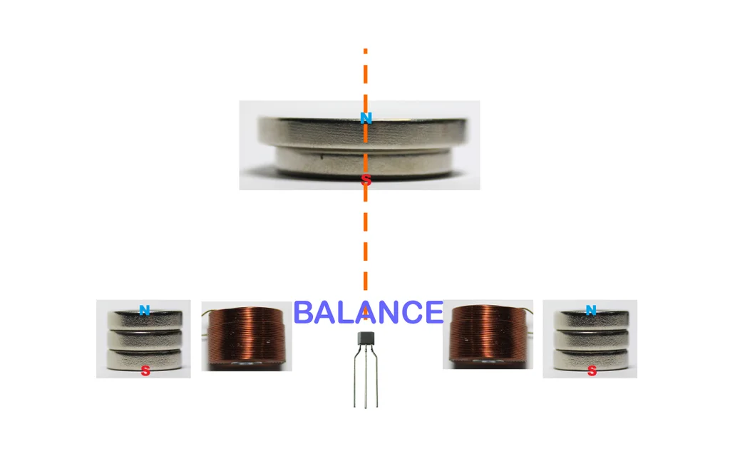
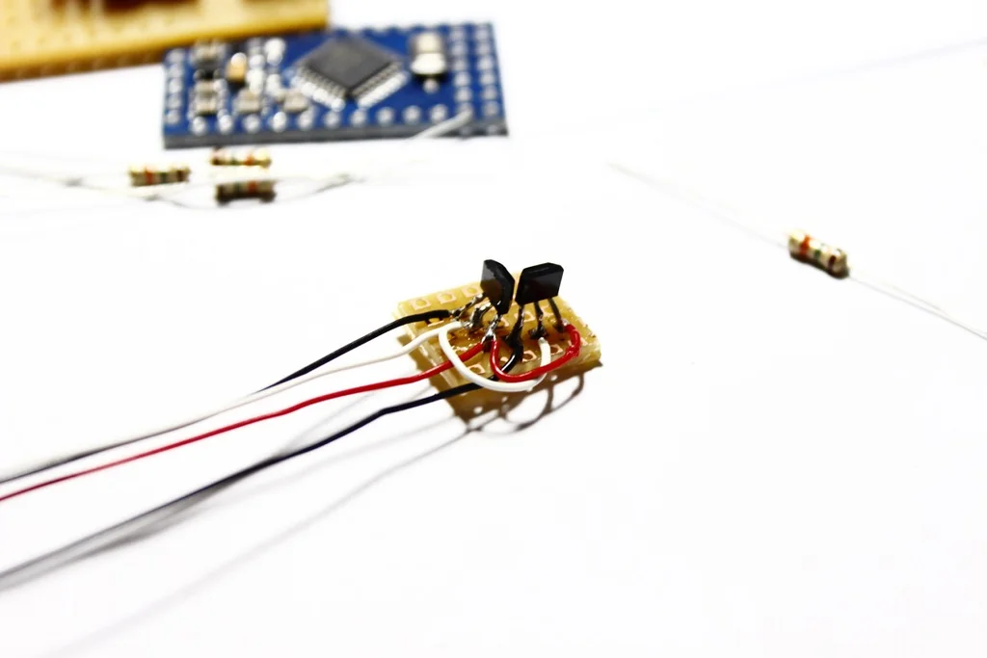
Cómo funciona:
Controlador LM324 Opamp y L298N y SS495a
Prepare el módulo del sensor Hall SS495a

Slide 7
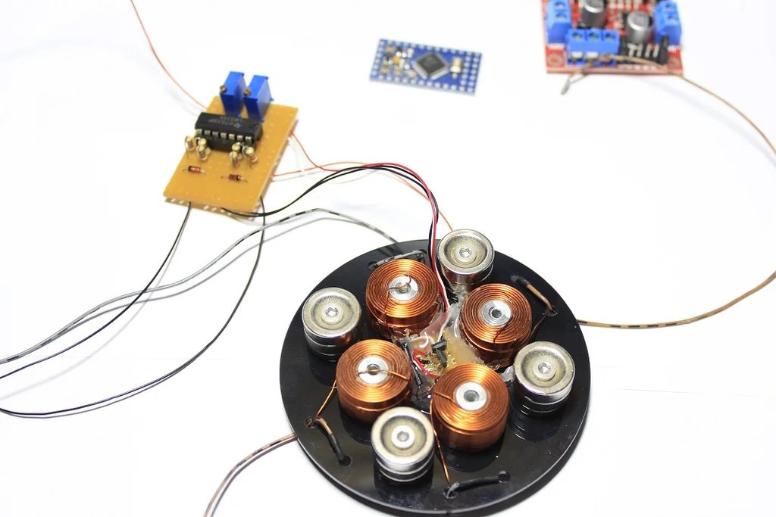
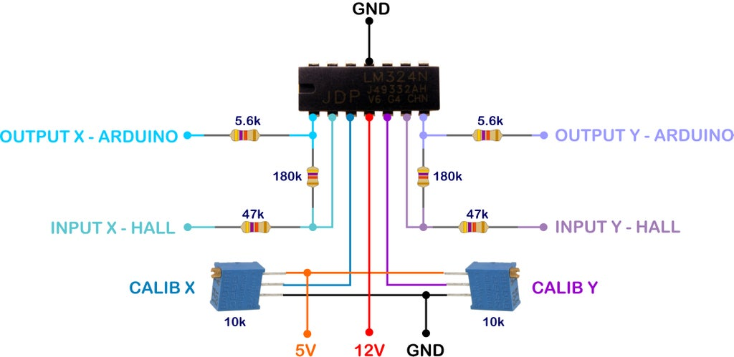
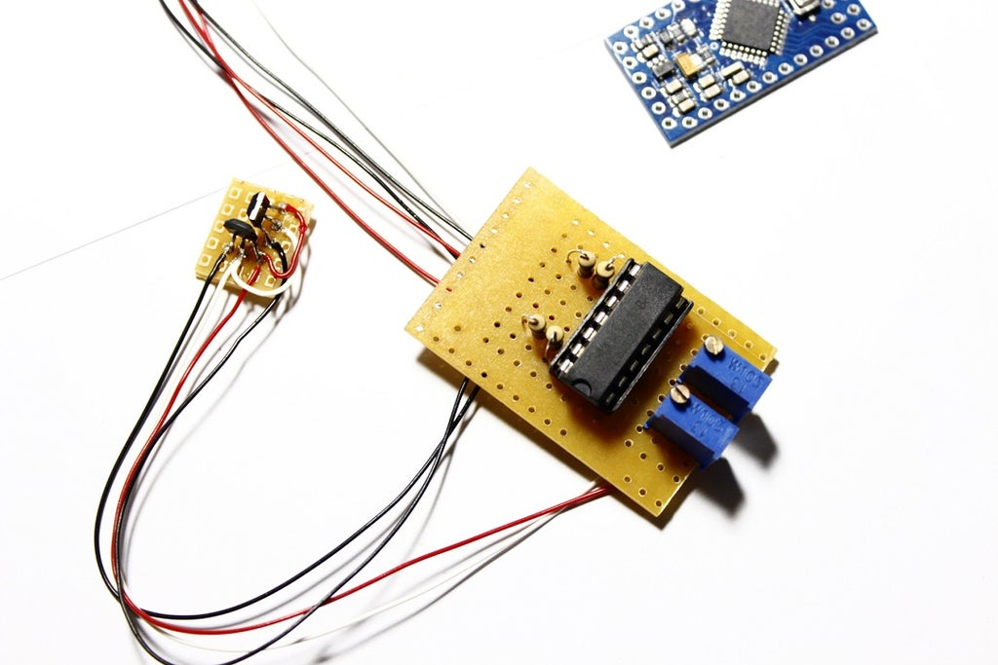
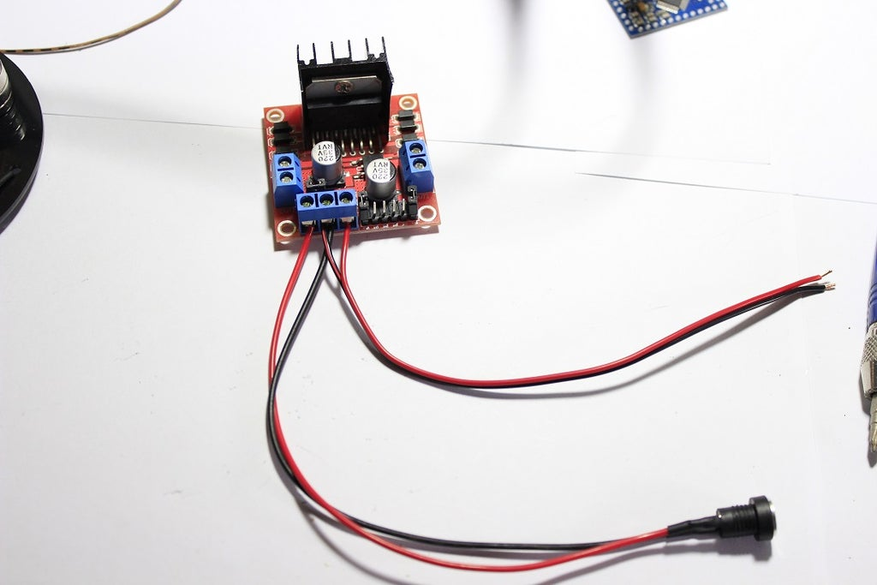
Circuito Opamp:
Montaje de los Electroimanes, conecte el módulo del sensor y los imanes
Conector de alimentación de CC y salida L298N de 5 V

Slide 8
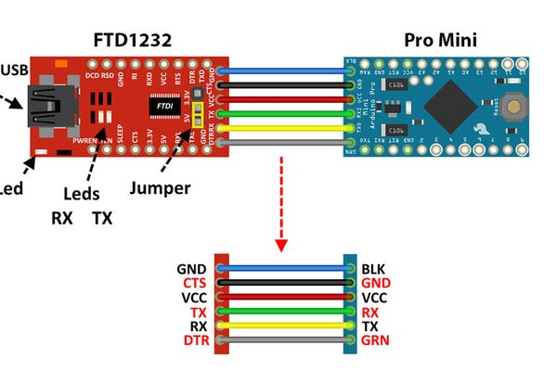
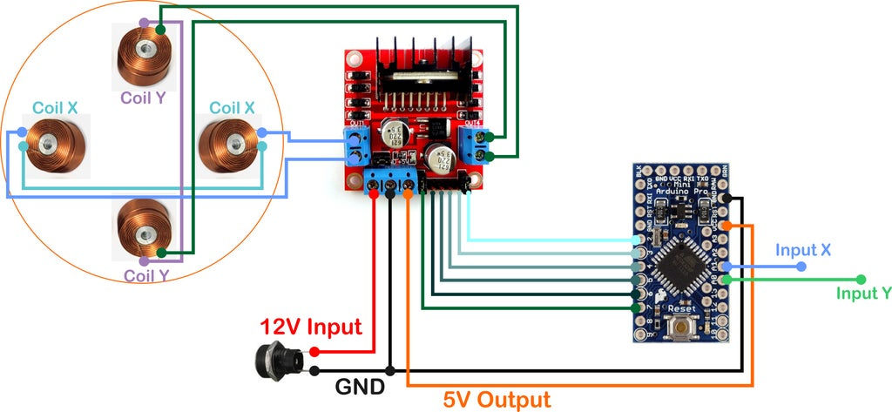
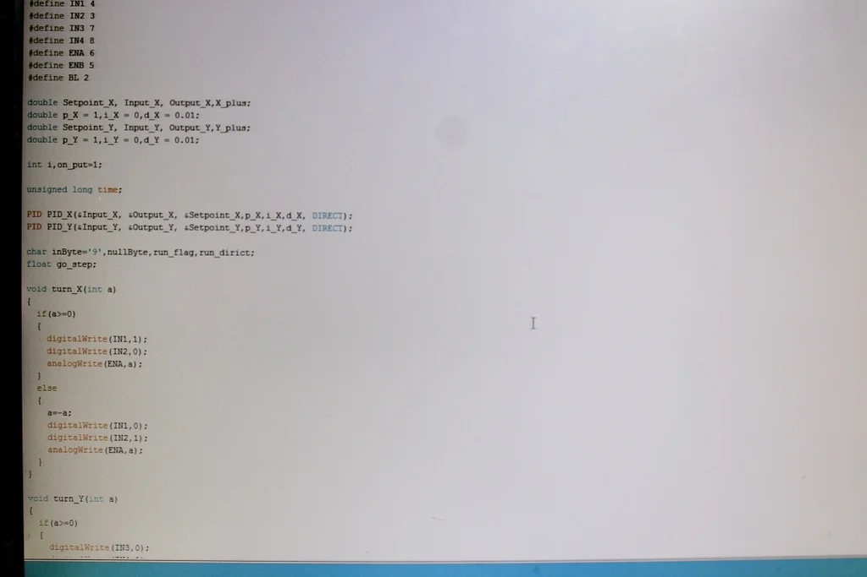
L298N y Arduino y Arduino Pro Mini Programación
L298N ===>Arduino
Salida 5V ===> VCC
TIERRA ===> TIERRA
EnA ===> 7
en1 ===> 6
en2 ===> 5
en3 ===> 4
en4 ===> 3
EnB ===> 2

Slide 9
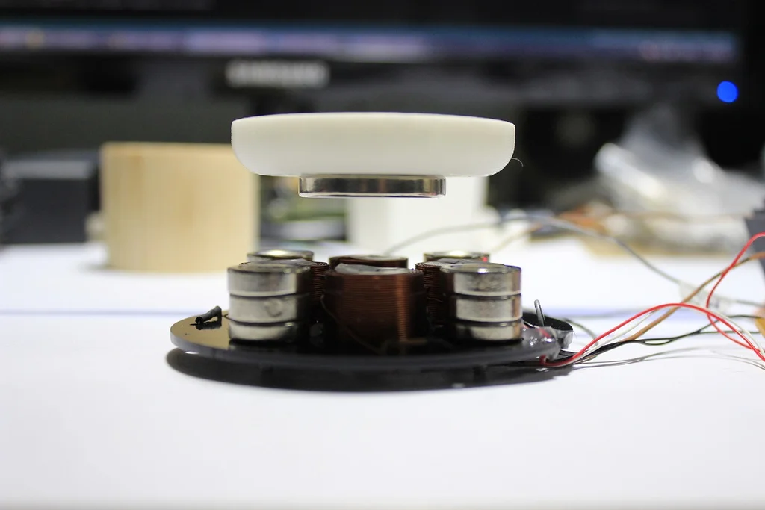
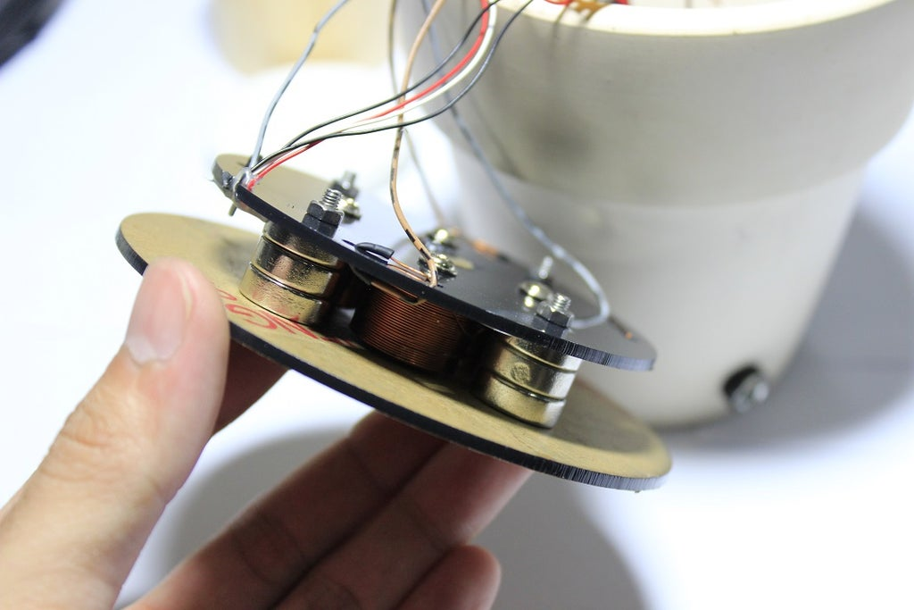
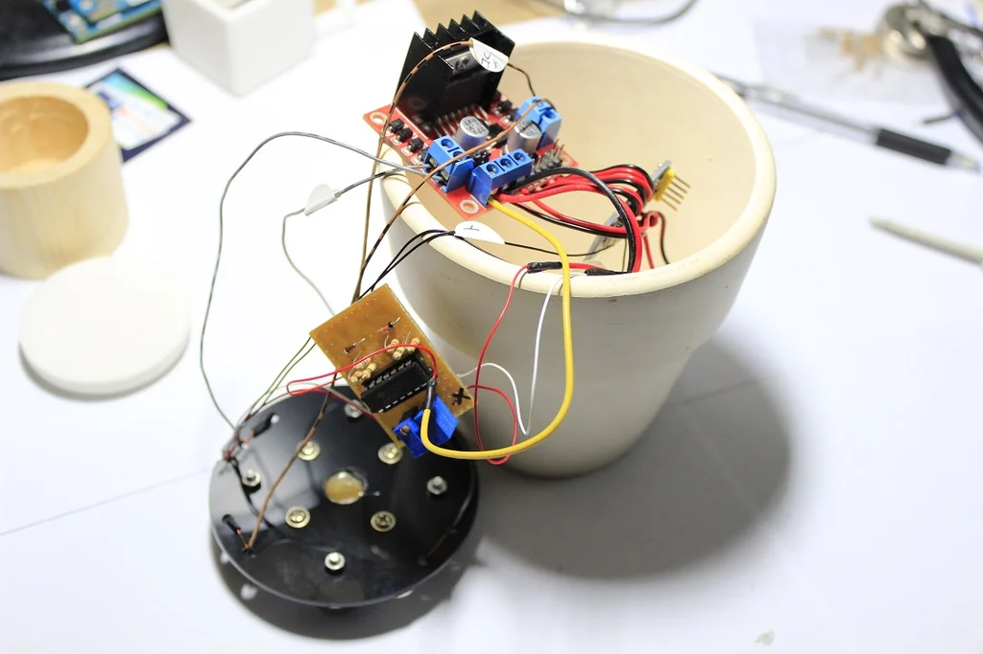
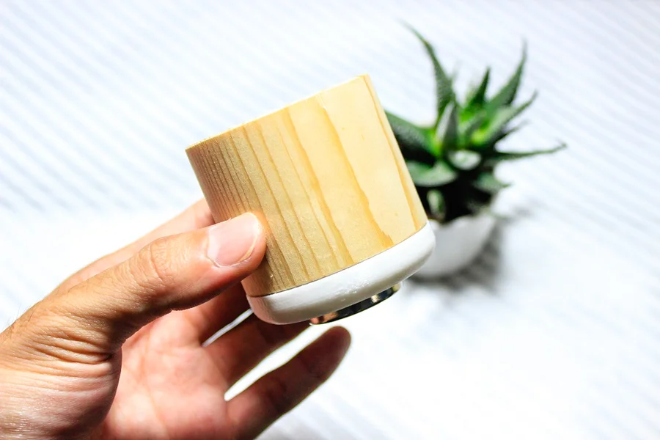
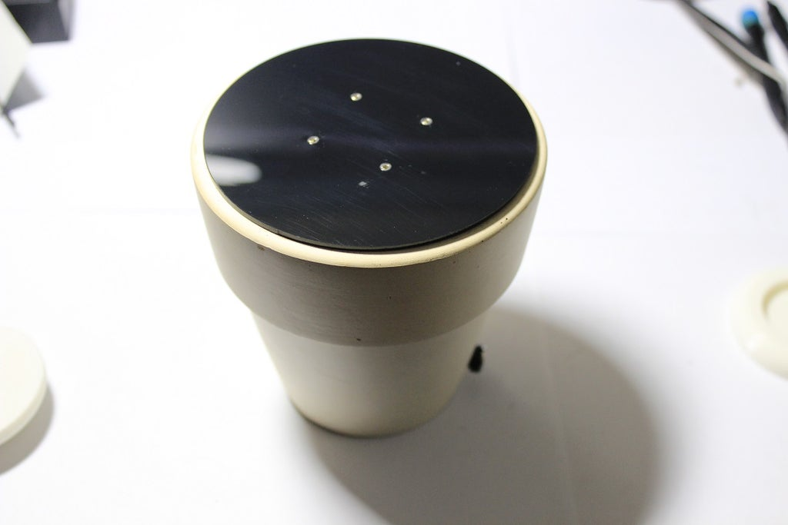
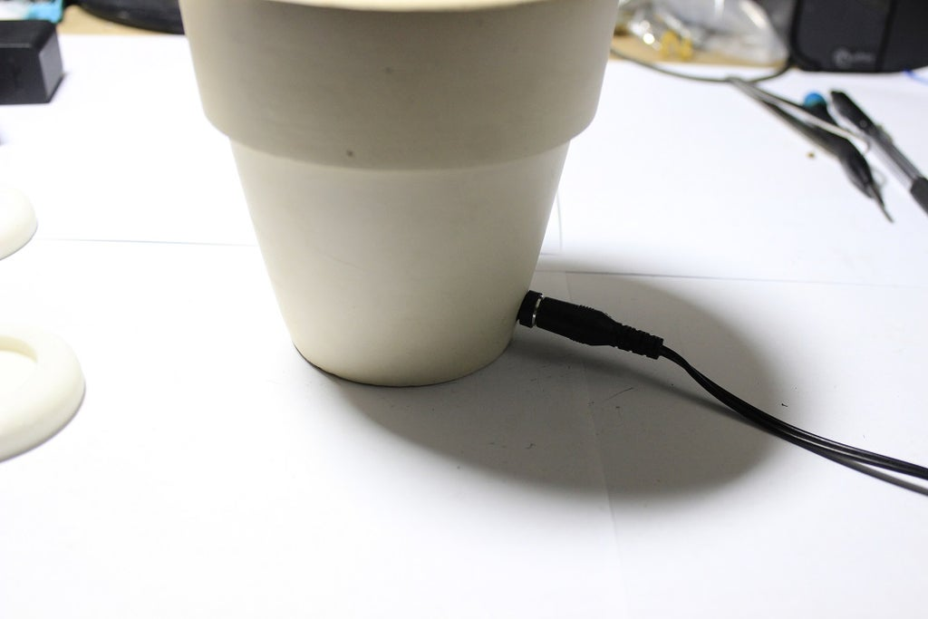
Preparación de la Pieza Flotante

Slide 10
